Slide 1
Коррекция часто встречающихся трудностей в обучении младших школьников
Педагог-психолог
ГБУ ЦППМСП м.р. Борский
Немчинова Н.В.
Борское, 2023 г.

Slide 2
Основные причины несформированности функциональных систем психики
1. Неблагоприятная среда, в которой происходит формирование ребёнка;
2. Специфика созревания мозга.

Slide 3
Трудности 1. Слушает, но не слышит инструкцию
Недостаточный объём внимания, особенно акустического. Это нужно для понимания инструкции, к тому же если она большая по содержанию.
Распределение внимания подразумевает одновременное восприятие разномодальной информации: например, слушать учителя и писать.
Именно на внимание ребёнка часто жалуются родители и педагоги. С нейрофизиологической точки зрения, внимание может страдать из-за недоформирования глубинных отделов мозга. Но ко времени обучения в школе уровень развития этих отделов и, соответственно, все свойства внимания должны быть у ребёнка на достаточной высоте.

Slide 4
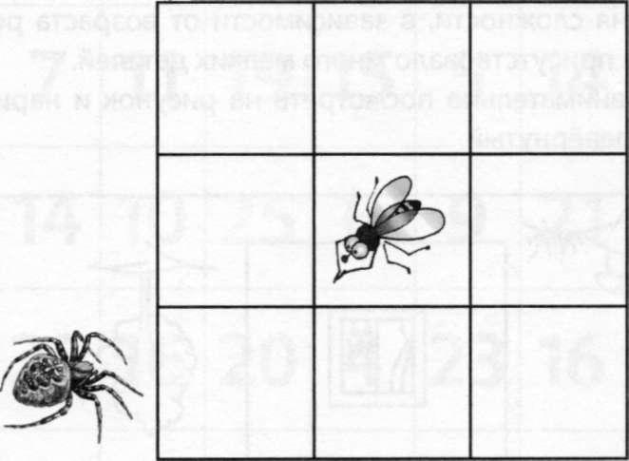
Упражнения
«Муха»
Цель: Развитие концентрации внимания, зрительно-моторной координации, ориентации в пространстве на плоскости
Инструкция: Лист бумаги расчерчивается на девять квадратов, на один из них кладётся или рисуется фигурка мухи. Взрослый даёт устную инструкцию, например: «Муха полетела вверх, теперь налево, теперь вниз, опять налево. Откуда муха вылетела?»

Slide 5
«Нос – пол – потолок»
Цель: Развитие внимания и снятие импульсивности
Взрослый показывает рукой на свой нос, затем на потолок, затем на пол, одновременно называя их. Ребёнок повторяет. Затем взрослый, увеличивая скорость, начинает путать ребёнка, показывая одно, а называя другое. Ребёнок должен показывать, то что называет взрослый, игнорируя его показывание.
Игры с правилами (настольные игры, «ходилки»)

Slide 6
Трудности 2. Трудности концентрации внимания
Концентрация и устойчивость помогают долгое время удерживать внимание на том или ином объекте деятельности, не отвлекаясь на посторонние раздражители.

Slide 7
Упражнения
«Найди пословицу»
Цель: развитие концентрации и распределения внимания.
Инструкция: Перед вами – “Тарабанская грамота”. Ваша задача – прочесть, что там написано. Время выполнения задания 2 минуты.
BLHСJUGLKIUYUУGЧTVЕGDHGFDSДLЕJHGCDYЬFDSДWQOIUJNNBGVЕFЧGDRCESfWРQALКMNJHUIOUYIRЛMNИVДZЕSQWЛDRFАGYТHUЬLffGFBHNJЕUЧYTREWNVGYTRГDEDRFCVОBNL
- Что получилось?
- Каким образом вы догадались, как нужно выполнить задание?

Slide 8
Запомни и повтори Цель: развитие памяти, концентрации внимания. Инструкция: перед вами 5 квадратов. Вам нужно внимательно посмотреть на них в течение 30 секунд, постараться их запомнить. Затем воспроизвести комбинацию из своих фигурок.

Slide 9
Проверь!

Slide 10
Трудности 3. Трудности в пространственных представлениях
Большое значение для успешного обучения имеет хороший уровень всех видов восприятия. Например, недостаточный уровень зрительного восприятия может сказаться на восприятии отдельных признаков предмета, вызвав фрагментарность, неполноту образа.
При недоформировании зрительно-пространственного восприятия ребёнок может зеркалить буквы, путать их при написании. Ему трудно будет скопировать фигуру, держаться в строке при письме. За это отвечают теменно-затылочные и теменно-височно-затылочные отделы головного мозга.

Slide 11
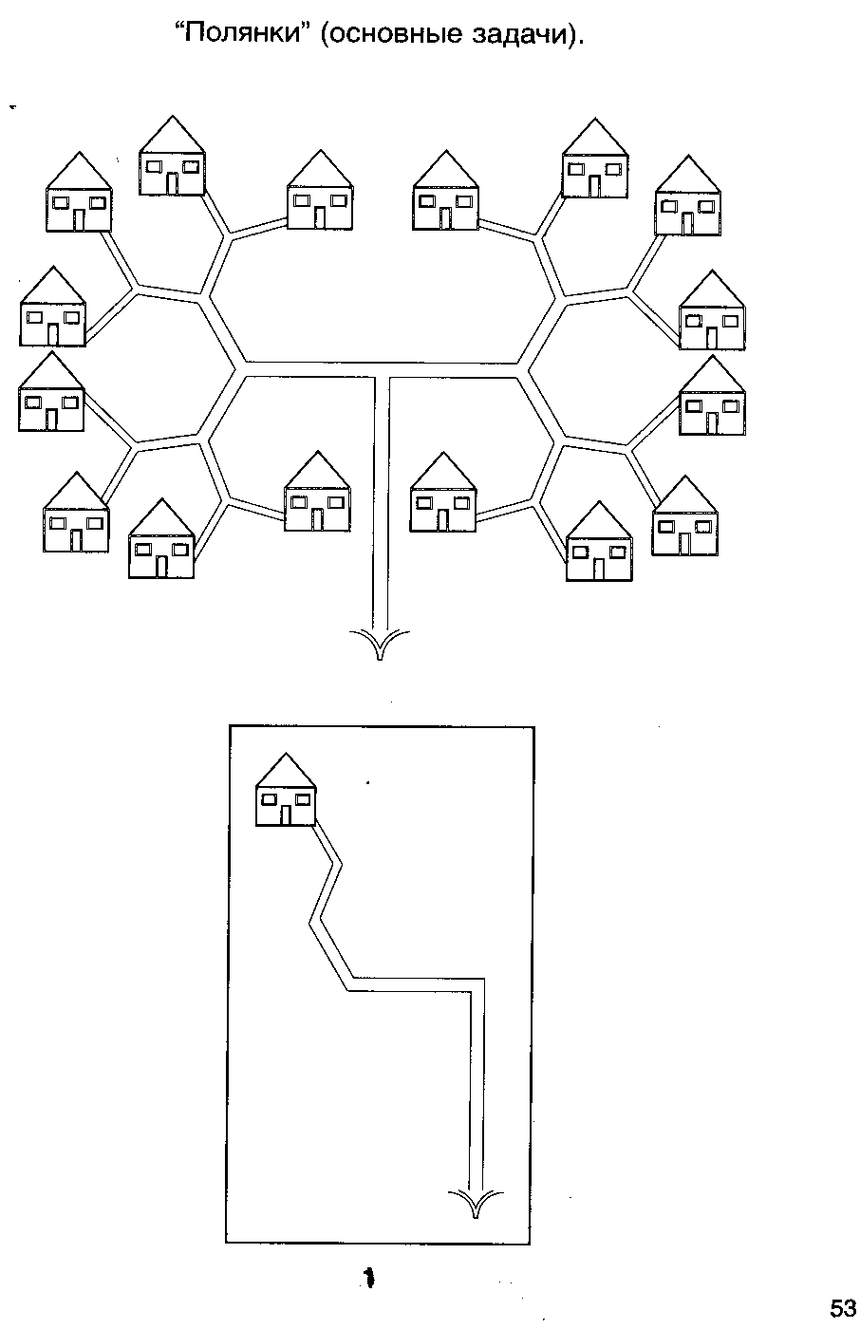
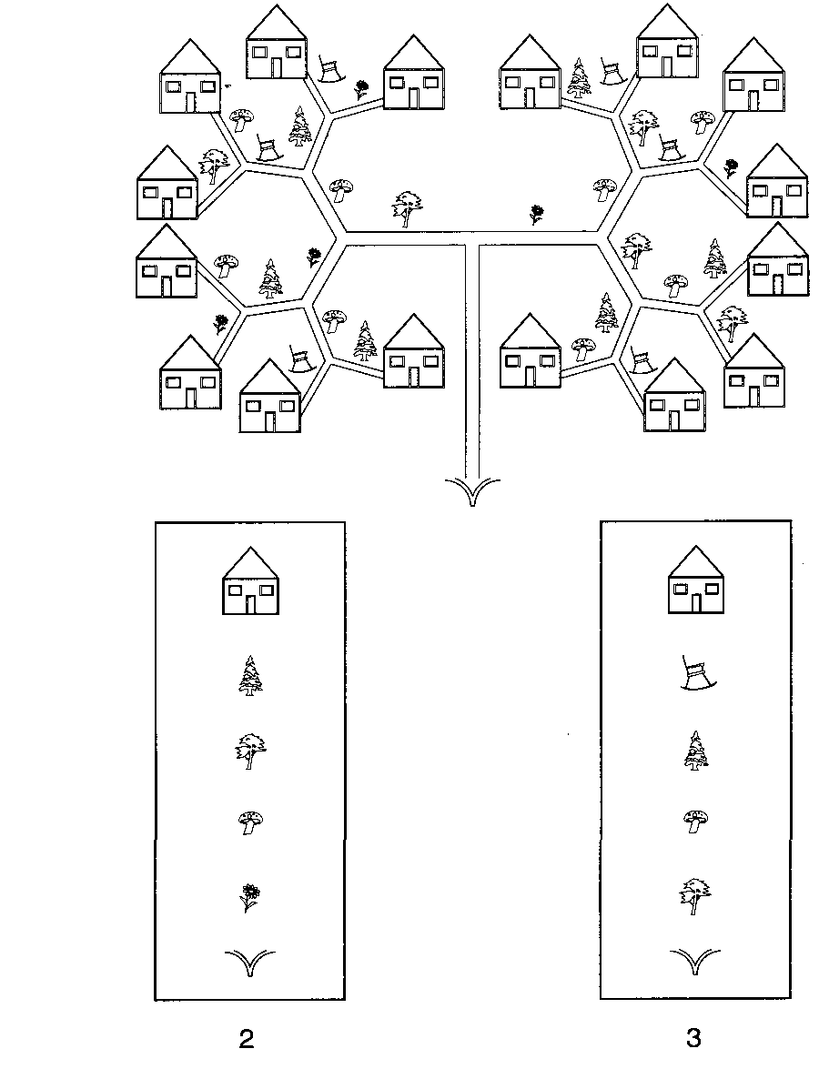

Slide 12
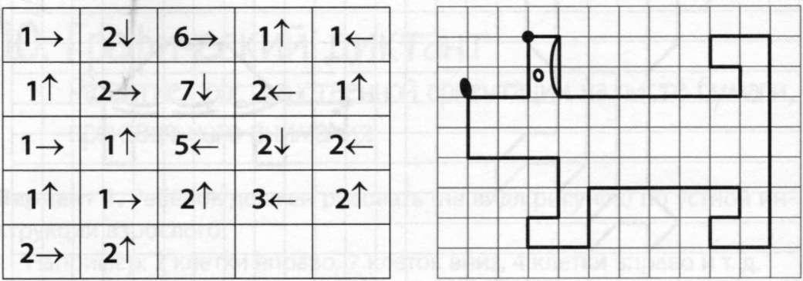
Упражнения
«Графический диктант»
Цель: Развитие пространственной ориентации на листе бумаги, произвольного внимания.
Инструкция: Ребёнок должен рисовать (не видя рисунок) по устной ин­струкции взрослого.
Например: 2 клетки вправо, 7 клеток вниз, 4 клетки вправо и т. д.

Slide 13
Трудности 4. Импульсивность, медлительность
Также следует обратить внимание на ребёнка, если он импульсивен или медлителен, имеются трудности переключения с одной деятельности на другую. Это может проявляться, например, в письме (переключение с одной графемы на другую, ребёнок «застревает» и пишет одну букву или слог несколько раз подряд). За процессы переключения отвечают заднелобные отделы головного мозга.

Slide 14
Упражнение
«Четыре стихии»
Цель: Развитие внимания и снятие импульсивности
Инструкция: Играющие встают по кругу. Если ведущий говорит слово «земля», все должны опустить руки вниз, если слово «вода» - вытянуть руки вперед, слово «воздух» - поднять руки вверх, слово «огонь» - произвести вращение руками и лучезарных и локтевых суставов. Кто ошибается, считается проигравшим.

Slide 15
Трудности 5. Утомляемость
Также важны нейродинамические показатели, отвечающие за хорошую работоспособность. Если ребёнок быстро утомляется, то появляется непроизвольное ослабление внимания. Возникает цикличность активности, когда периоды нормальной умственной работы чередуются с полными спадами. Такой ребёнок просто «отключается» на уроке или в другой деятельности, которая требует долгого сосредоточения. За хорошую работоспособность также отвечают различные глубинные отделы головного мозга, так называемый «ствол».

Slide 16
Упражнение
«Штанга»
Цель: Релаксация и расслабление мышц, снятие повышенного тонуса
Ребёнок делает вид, что поднимает тяжёлую штангу. Мышцы напрягаются максимально. Затем нужно задержать воображаемую штангу вверху на 3-4 секунды, потом бросить её и максимально расслабить мышцы. Сделать 2-3 подхода.

Slide 17
Методические материалы

Slide 18
Методические материалы
Сайт педагога-психолог Русиновой Н.С. : https://infourok.ru/korrekcionno-razvivayuschaya_programma_formirovaniya_i_povysheniya_uchebnoy_motivacii_mladshih-525585.htm?ysclid=loidf1rvkn89872860

Slide 19
Методические материалы

Slide 20
СПАСИБО ЗА ВНИМАНИЕ!

